Slide 1
析考点·重难突破
选修5 自然灾害与防治
练考题·随堂自测
明考向·考题细研

Slide 2


Slide 3


Slide 4


Slide 5
第1讲 自然灾害概述

Slide 6

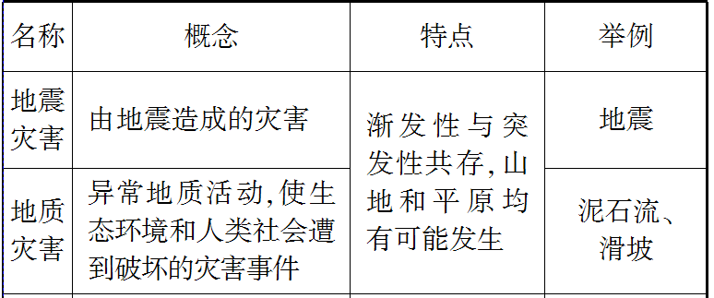

Slide 7
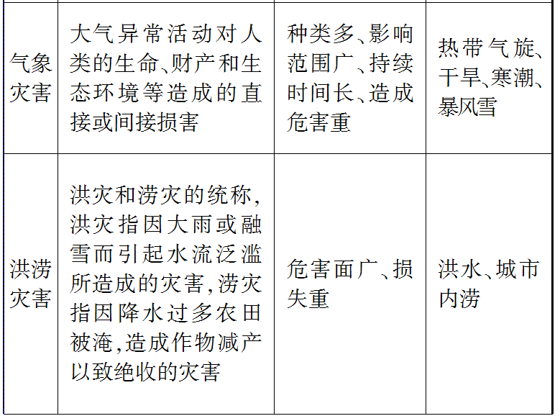

Slide 8
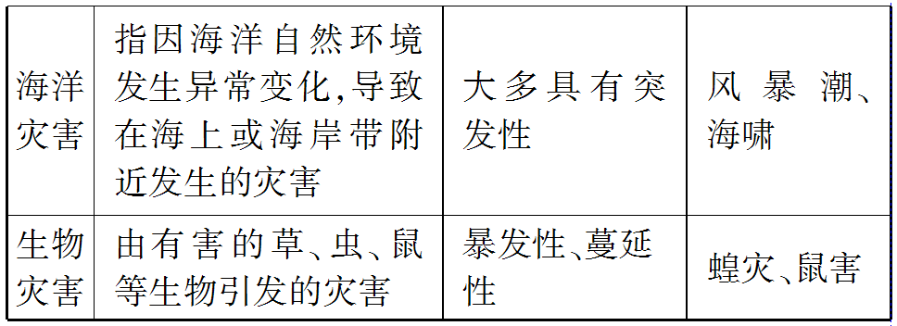

Slide 9
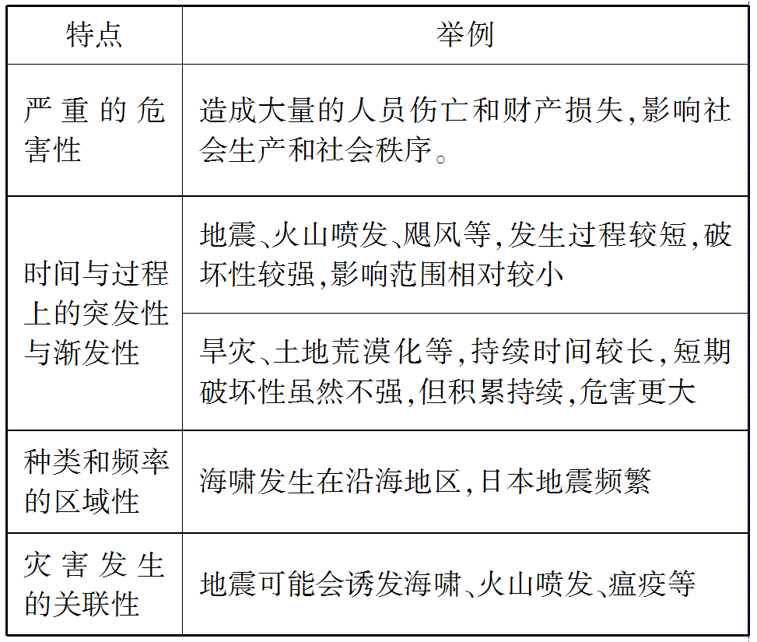

Slide 10


Slide 11

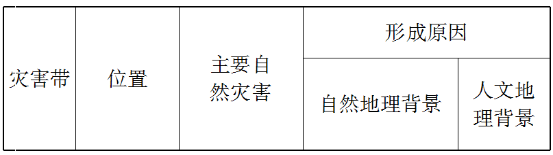

Slide 12
环太平 洋灾害 带 | 环太平洋沿岸，宽数百千米的地带 | 地震、火山、台风、海啸、风暴潮等 | ①板块交界处→多火山、地震→多海啸；②热带、副热带海域→台风→风暴潮 | 人口集中，经济发达
北纬环 球灾害 带 | 北纬20°～50°之间的环球自然灾害带 | 地震、滑坡、泥石流等地质灾害，水旱灾害、风暴潮灾害、台风灾害 | ①不同气候带的边缘→水旱灾害；②热带、副热带海域→台风→风暴潮；③地势高差大，地形复杂→山地地质灾害 | 位于中低纬度地带，人口稠密，经济较发达

Slide 13
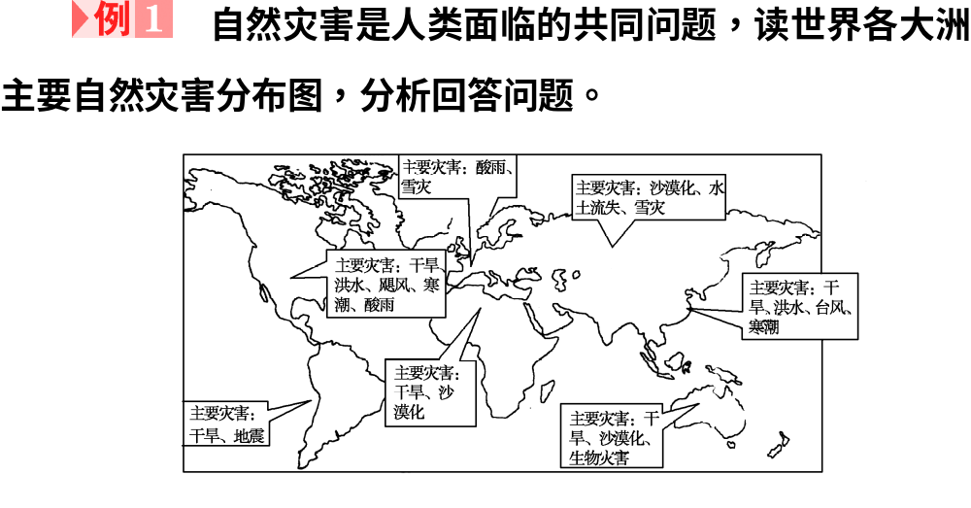

Slide 14


Slide 15


Slide 16


Slide 17
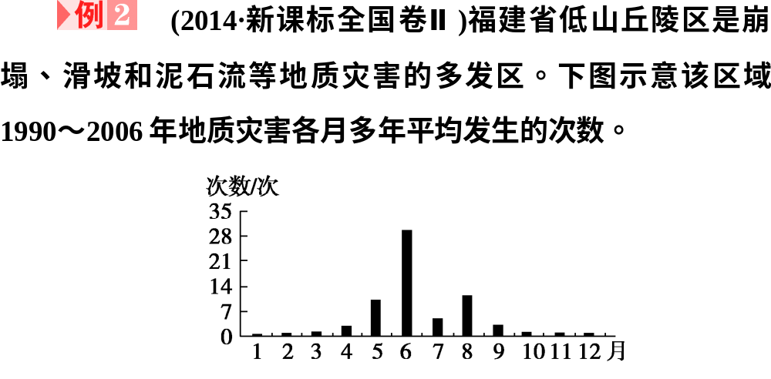

Slide 18


Slide 19


Slide 20


Slide 21

随堂自测
点击图标进入…

